Slide 1
ПРОЕКТ
«Развитие у детей познавательной активности посредством игрового экспериментирования».
МБДОУ Детский сад
общеразвивающего вида №144» воспитатели:
Стряпчих. С.В.
.

Slide 2
ПАСПОРТ ПРОЕКТА
Актуальность проекта
Вся жизнь ребенка-дошкольника пронизана игрой, только так он готов открыть себя миру и мир для себя.
Одним из видов игр, которые могут быть использованы в ходе воспитания детей раннего и младшего дошкольного возраста как субъектов здоровье сберегающей деятельности и поведения становятся игры-экспериментирования.
Игры-эксперименты, или игры-экспериментирования, а также игры-путешествия представляют собой один из видов дидактической игры.
Игры-эксперименты — это игры на основе экспериментирования с предметом (предметами). Основное действие для ребенка — это манипуляция с определенным предметом на основе заданного воспитателем сюжета. Цель таких игр заключается в практиковании, закреплении культурно-гигиенических умений и навыков, навыков ЗОЖ.
Игры-путешествия заключаются в том, что ребенок совершает некоторую прогулку в мир вещей, предметов, манипулирует с ними, разрешает проблемную игровую ситуацию в ходе такого условного путешествия.

Slide 3
Типология проекта: проект носит комплексный характер – включает в себя исследовательско - творческую, познавательную и практическую деятельность.
Сроки реализации: краткосрочный -1 месяц (15.04-15.05.19)
Участники проекта: дети младшего дошкольного возраста (3-4 лет), воспитатели, родители .
Цель проекта: Развитие познавательной активности дошкольников в процессе детского экспериментирования.
Задачи:
Образовательные задачи:
Познакомить детей со свойствами предмета исследования;
Формировать умение делать открытия и выводы;
Обучать плавному направленному выходу на предмет.
Развивающие задачи:
Развивать экспериментальную деятельность;
Развивать речь детей;
Развивать сенсорные способности, тактильные ощущения, мелкую моторику;
Развиватть внимание, мышление, память
Воспитательные задачи:
Воспитывать самостоятельность и активность
Воспитывать умение слушать друг друга, чувство взаимопомощи, умение работать в коллективе, доброжелательность и отзывчивость.
Использовать опыт практической деятельности с игровой деятельностью

Slide 4
Предмет исследования: объекты неживой природы, внедрение методов познавательно – исследовательского обучения в образовательный процесс.
Проблема исследования: отсутствие экспериментирования или нерегулярное использование методов познавательно – исследовательской деятельности в работе с детьми влечёт за собой снижение качества подготовки детей к обучению в школе.
Методы и технологии реализации проекта:
метод проекта; личностно- ориентированные технологии; познавательные занятия и игры - экспериментирование, беседы с детьми, продуктивные виды деятельности.
Ресурсное обеспечение проекта.
приборы-помощники: лупа, воздушные шары,сито, формочки для песка, разнообразные сосуды из различных материалов (пластмасса, стекло, металл);
природный материал: камешки, глина, песок, перья, листья и др. ;

Slide 5
Игры-эксперименты
Игры-эксперименты – это игры на основе экспериментирования с предметом (предметами).
Основное действие для ребенка – это манипуляция с определенным предметом на основе заданного воспитателем сюжета.
Игры-путешествия заключаются в том, что ребенок совершает некоторую прогулку в мир вещей, предметов, манипулирует с ними, разрешает проблемную игровую ситуацию в ходе такого условного путешествия, обретая необходимый опыт деятельности.
Принципы организации игр-экспериментов
-учет возраста и опыта детей, ведущего вида деятельности;
доступности содержания игр;
-сочетание наглядного материала и действий, словесного комментария воспитателя и действий детей;
-сохранения положительного эмоционального настроя детей, активизации любознательности;
-адекватного соблюдения темпа и времени проведения игр в педагогическом процессе;
постепенного усложнения игр.

Slide 6
Подготовительный этап:
формулирование проблемы; определение актуальности, цели и задач; подбор методической и художественной литературы; подбор опытов по данному возрасту; подбор оборудования для проведения опытов.
Основной этап:
организация предметно-развивающей среды, проведение игр, опытов, экспериментов в группе и на прогулке, индивидуальная работа с детьми, самостоятельная экспериментальная деятельность, подвижные игры, чтение художественной литературы, беседы,
Заключительный этап:
1. Оформление картотеки опытов.
2. Выставка поделок, изготовленных родителями с детьми.
3.Фотоотчет.

Slide 7
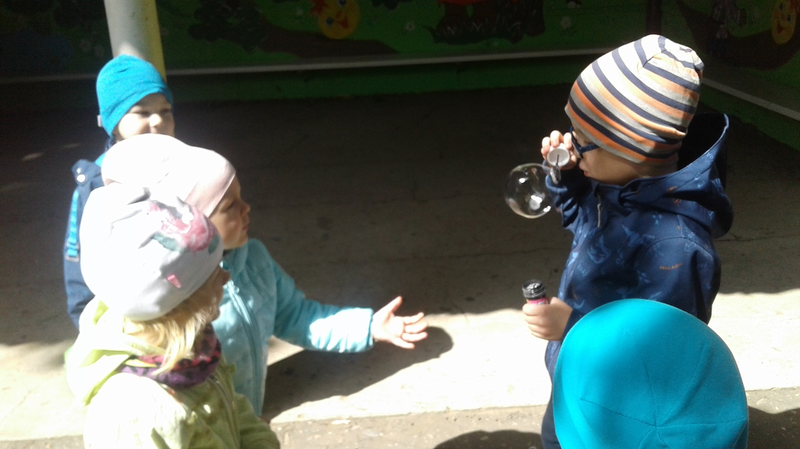
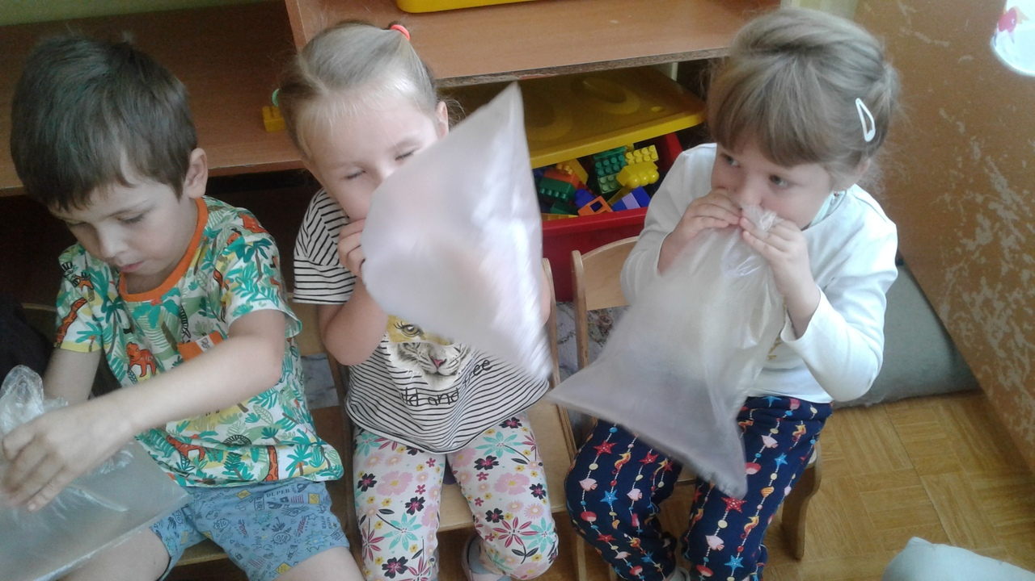
Перспективное планирование опытов и экспериментов:
Тема: «Воздух вокруг нас»
Цель:
Создавать условия для расширения представлений детей об окружающем мире; Формировать представления о воздухе и его свойствах.
Задачи:
-Обнаружить воздух в окружающем пространстве.
- Познакомить с тем, что внутри человека есть воздух, и обнаружить его.
- Познакомить с тем, что при попадании воздуха в каплю мыльной воды образуется пузырь, затем пена.
«Игры с воздушными шариком»,«Игры с соломинкой»,
Игра- эксперимент «Пенный замок».

Slide 8
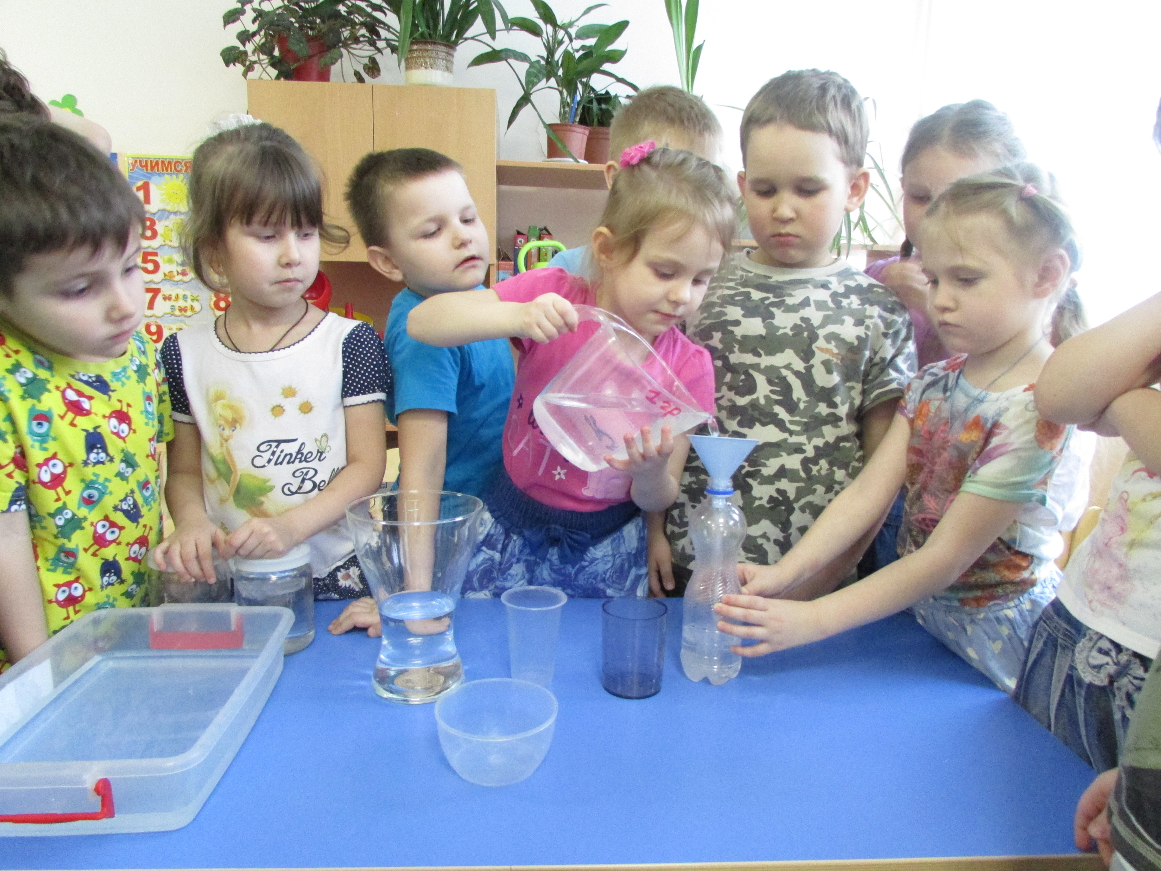
Тема: «Значение воды»
Цель: Познакомить с некоторыми свойствами воды: жидкость без вкуса, цвета, формы и запаха, прозрачная, текучая, может разливаться, ее можно вылить, налить, перелить, разлить.
Задачи:
-Продолжать знакомить со свойствами воды: вода при низких температурах превращается в лед.
-Познакомить с тем, что вода может менять цвета, что в ней растворяется краска.
-Вызвать желание рисовать на мокром листе, выяснить, что краски смешиваются, а не имеют четкой границы, получают новые цвета.
«Изготовление цветных льдинок»
Игра- эксперимент «Рисовальнички»
«Вода волшебница »

Slide 9
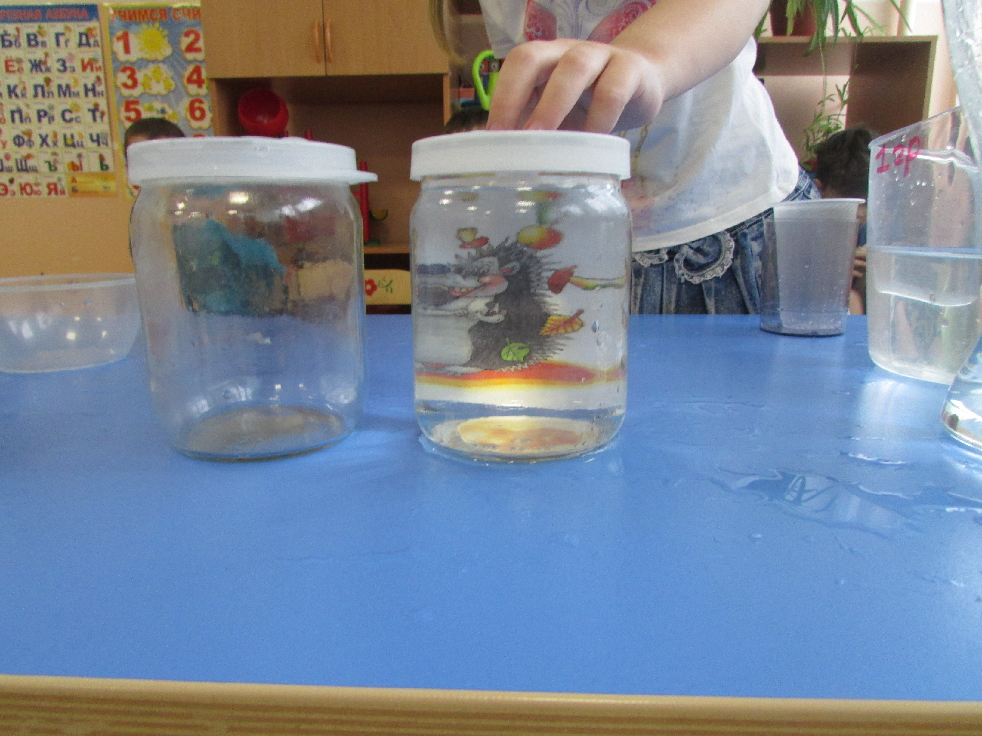
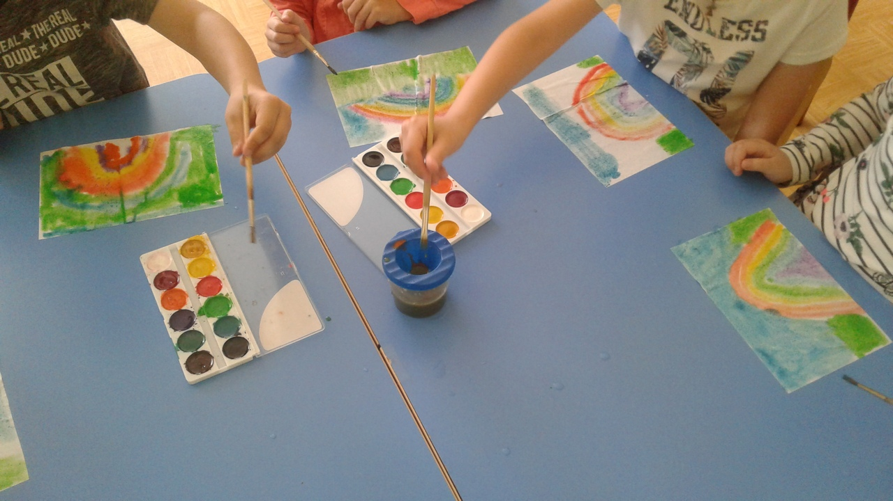
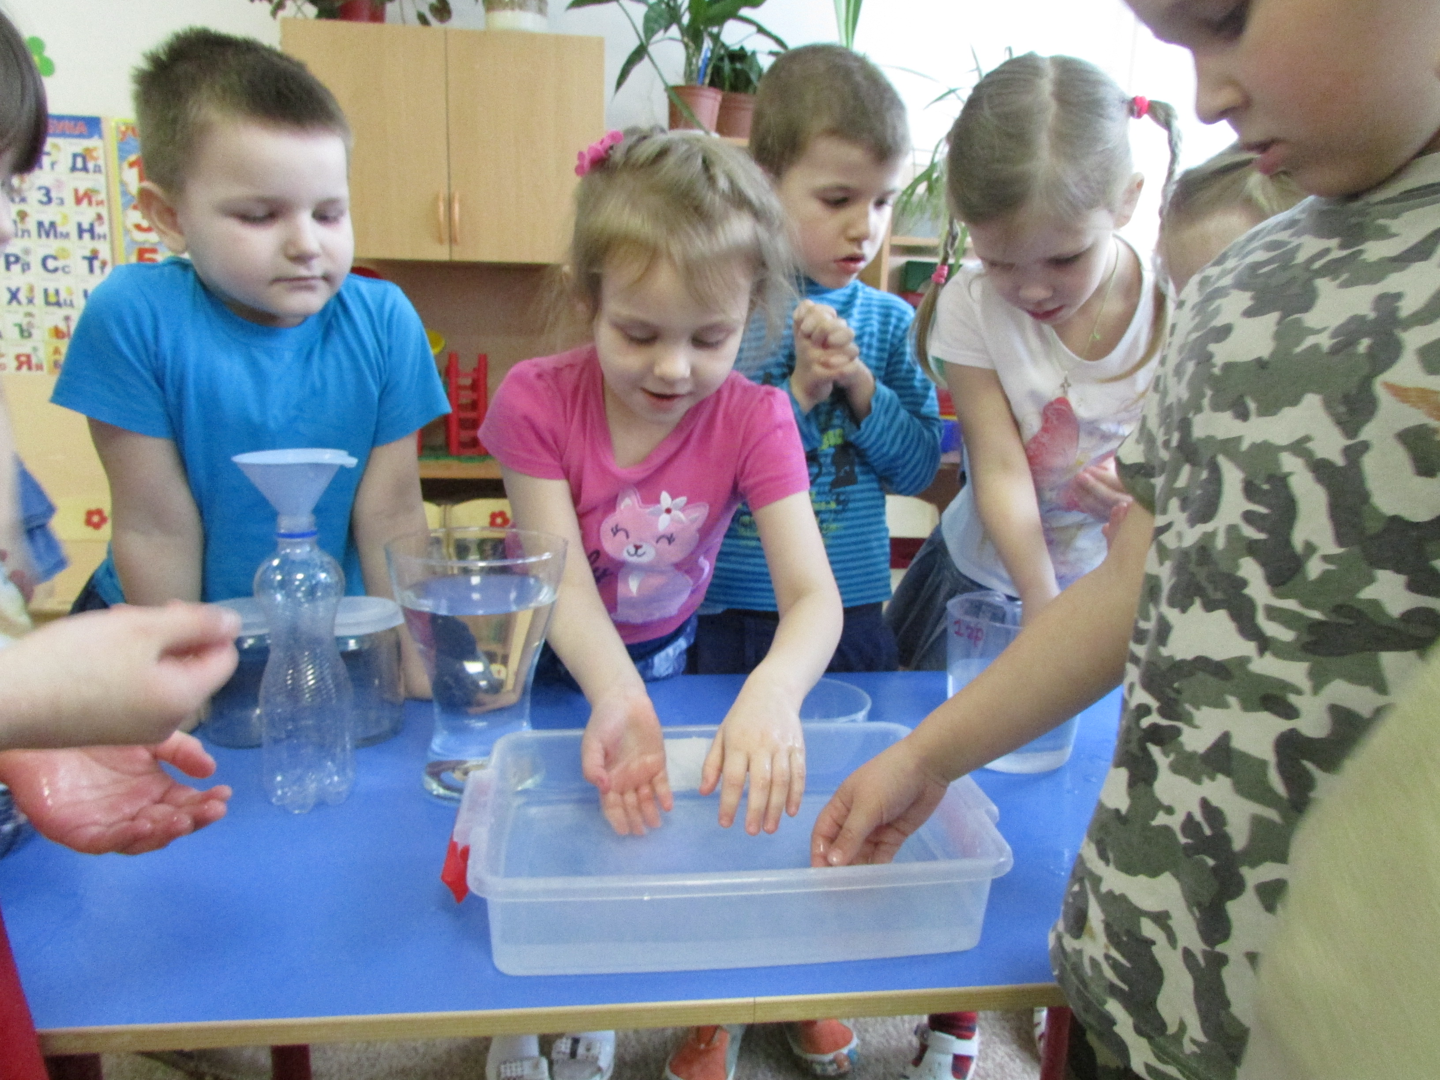
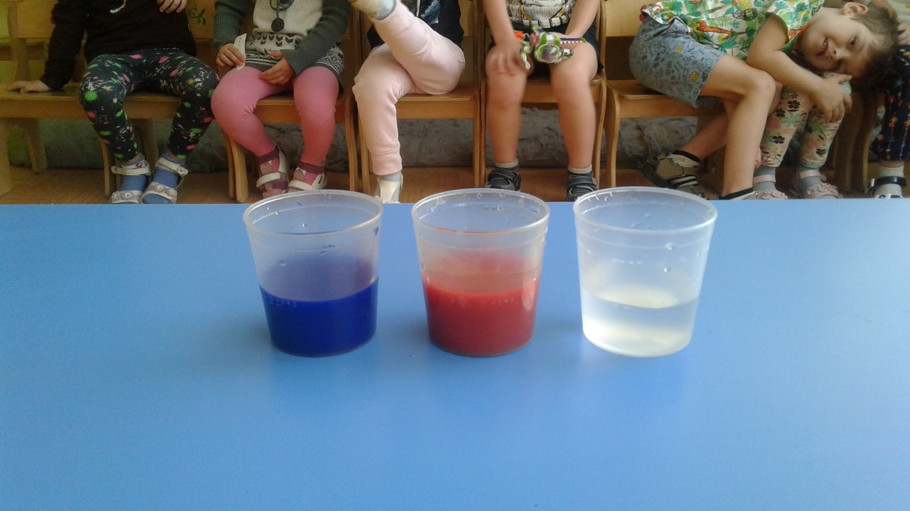

Slide 10
^{Тема: «Чудо песок»}
Цель:
-Через игры и опыты научить детей определять физические свойства песка.
-Воспитывать нравственные и духовные качества ребёнка во время его общения с природой.
Задачи:
-Развивать самостоятельность детей, творческие навыки, тренировать мелкую моторику рук
-Через игры и опыты обеспечить развитие умения детей определять физические свойства песка; сыпучесть, рыхлость, из мокрого можно лепить.
-Формировать умение договариваться, распределять работу, оценивать свой вклад в общий результат деятельности;
-Обучение детей техническим приемам и способам изображения статичных песочных картин с учетом ритма, симметрии, ознакомление детей с особенностями песка.
«Необыкновенные следы»,
«Кладоискатели»,
«Постройки из песка»

Slide 11
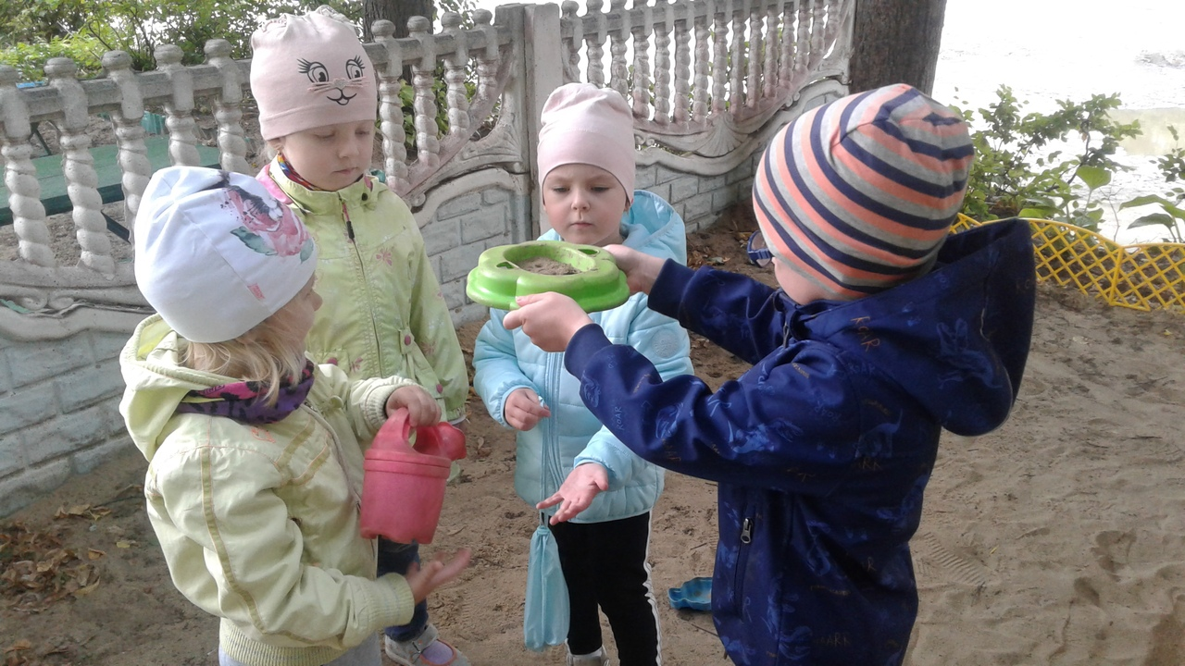
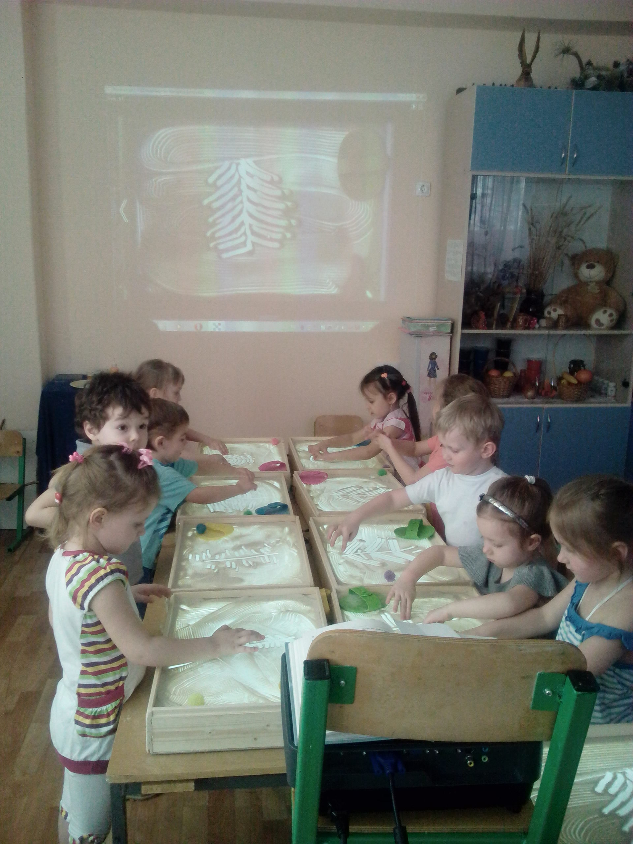
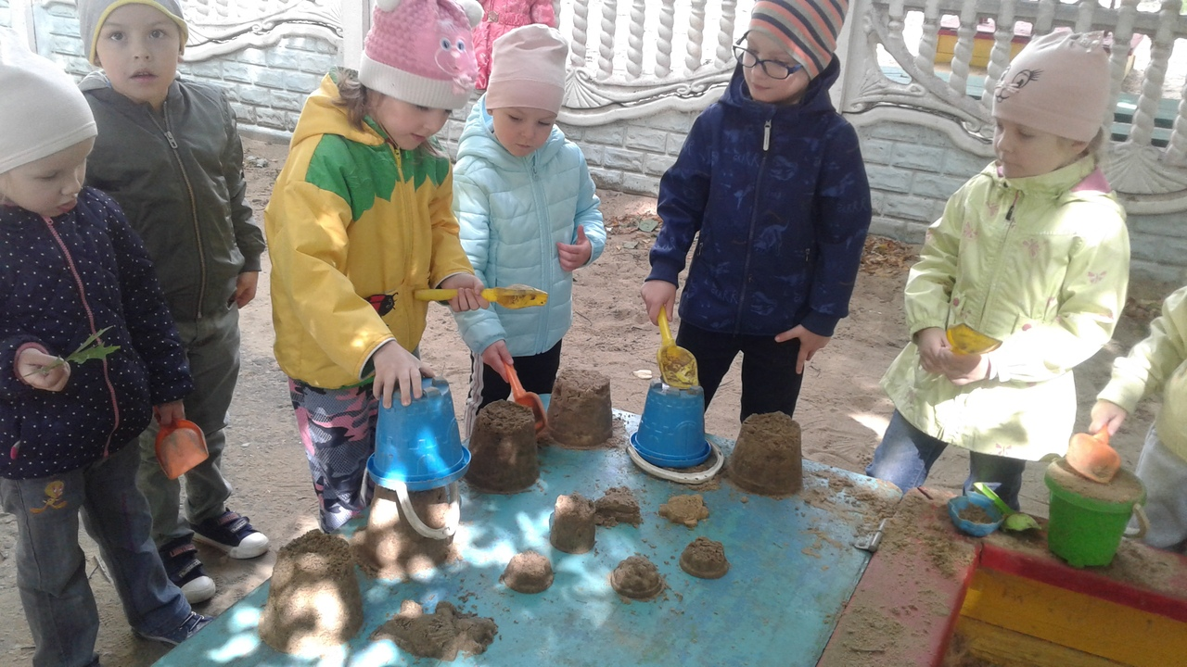

Slide 12
«Умейте открыть перед ребёнком в окружающем мире что-то одно, но открыть так, чтобы кусочек жизни заиграл перед детьми всеми красками радуги. Оставляйте всегда что-то недосказанное, чтобы ребёнку захотелось ещё и ещё раз возвратиться к тому, что он узнал»

